Slide 1
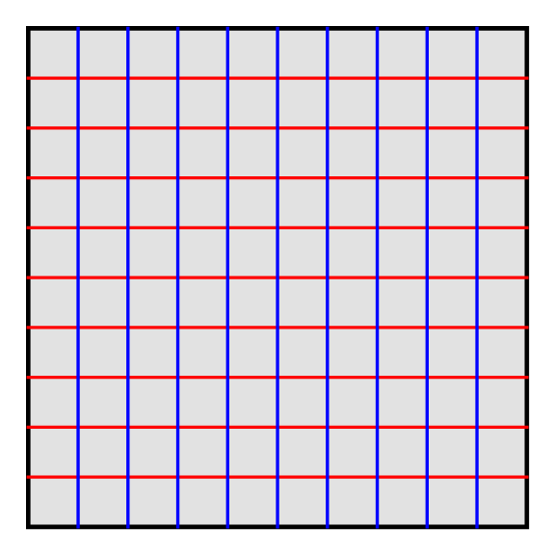
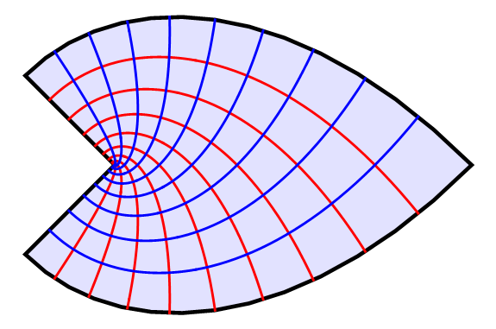
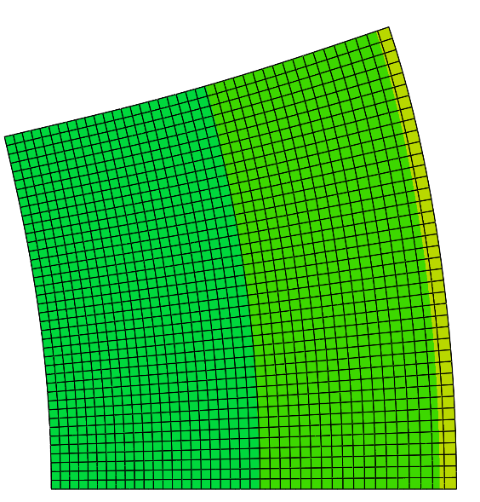
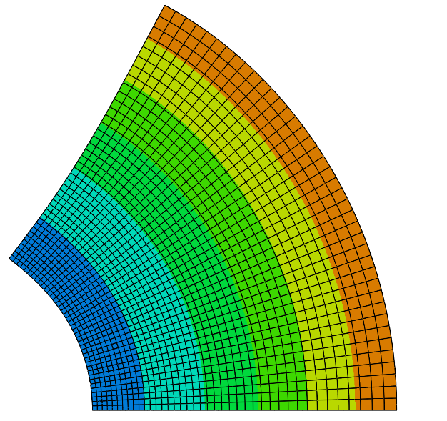
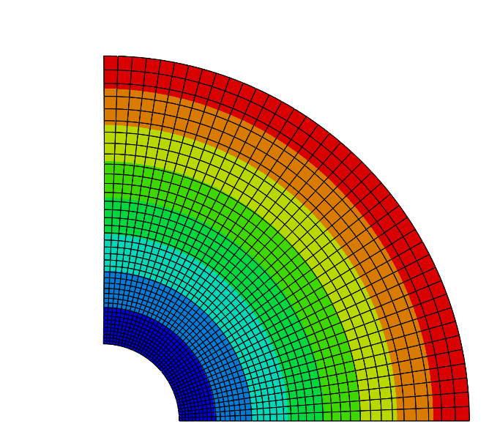
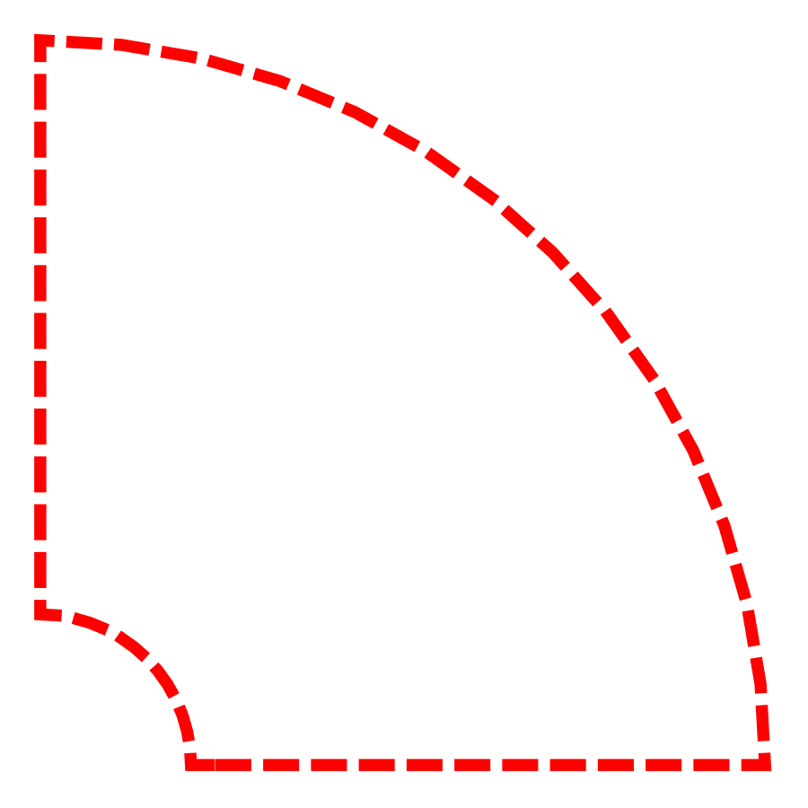
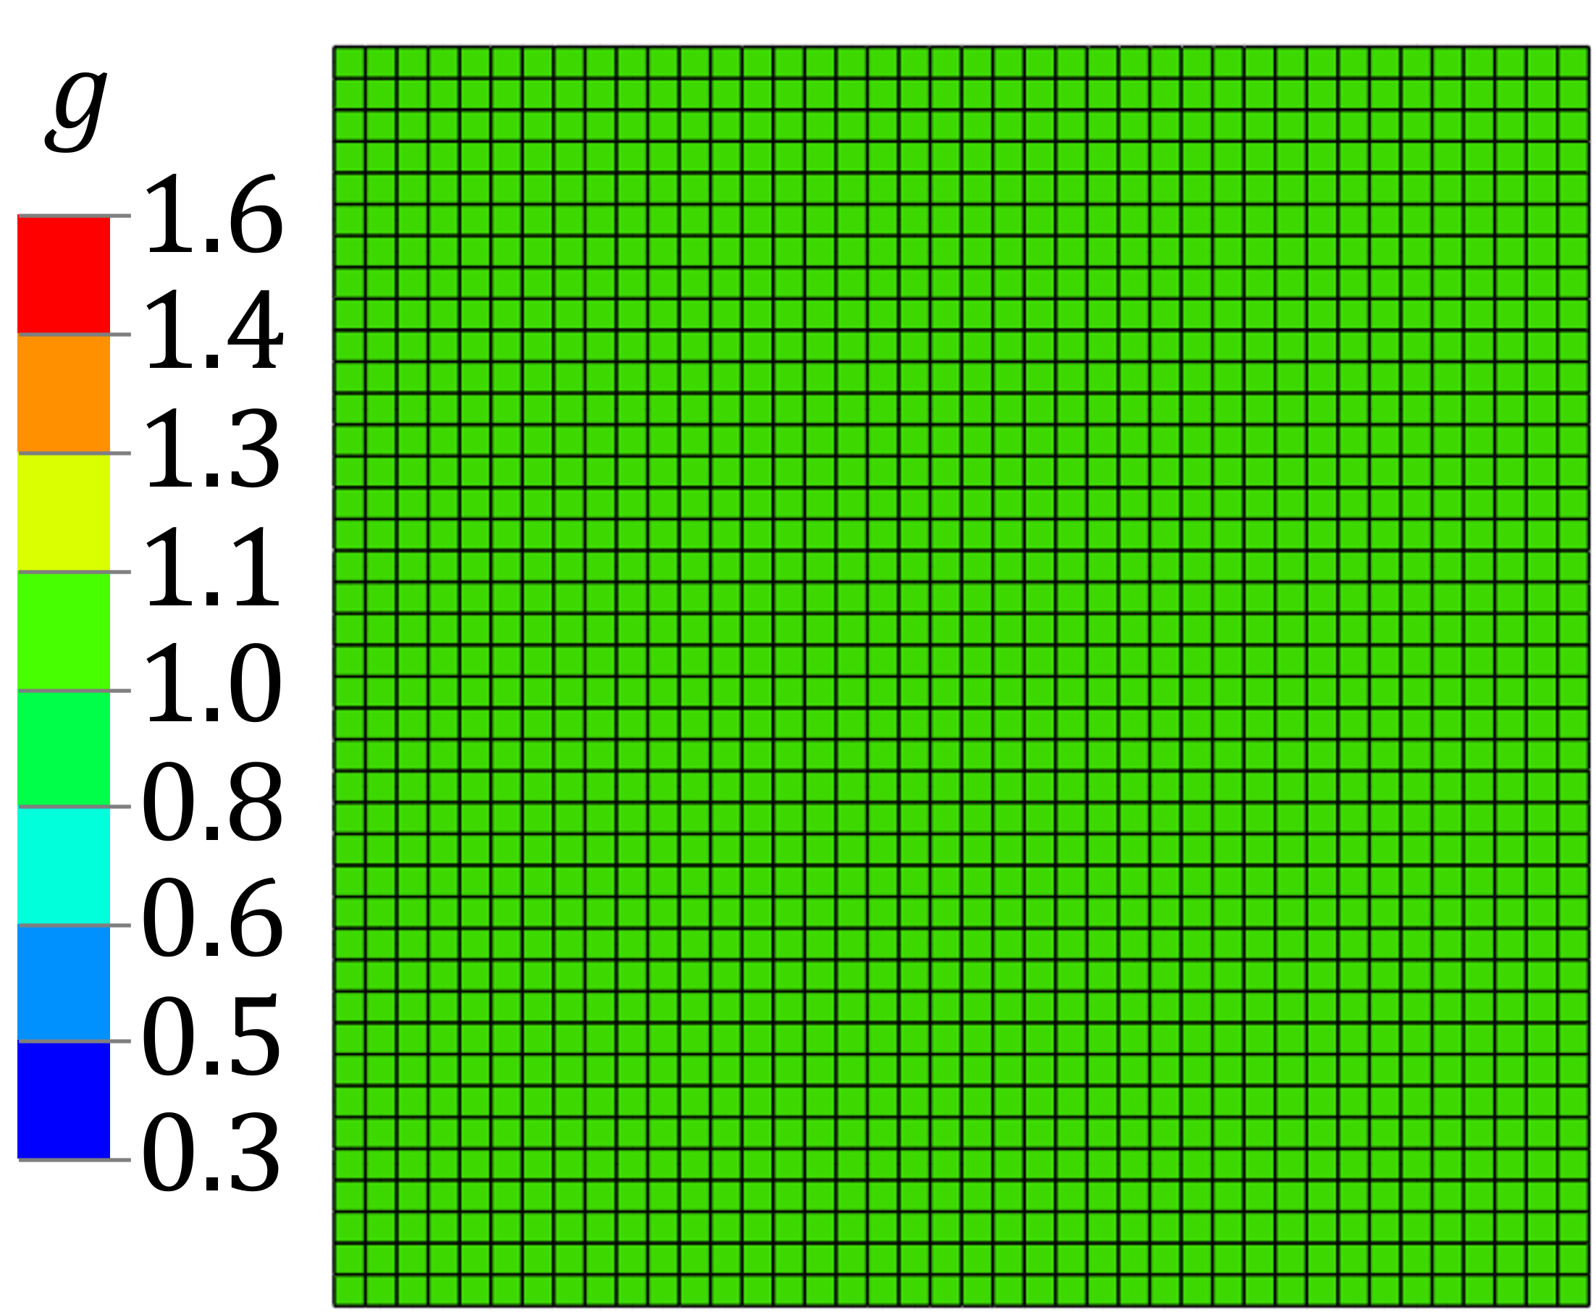
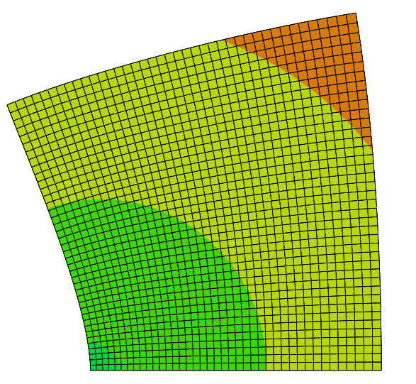
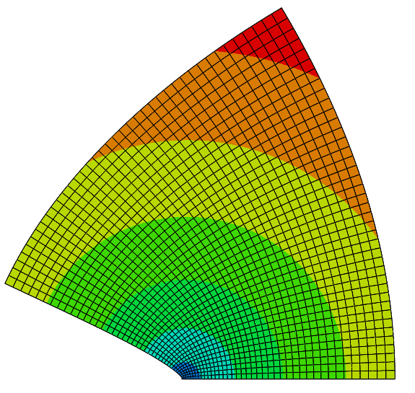
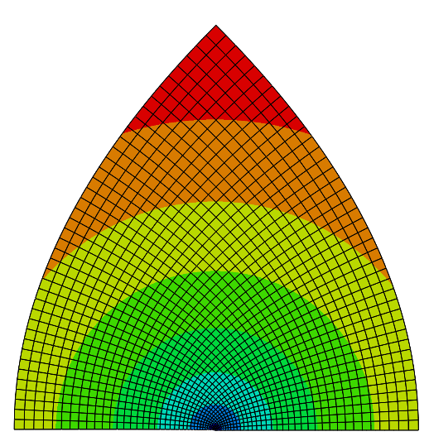
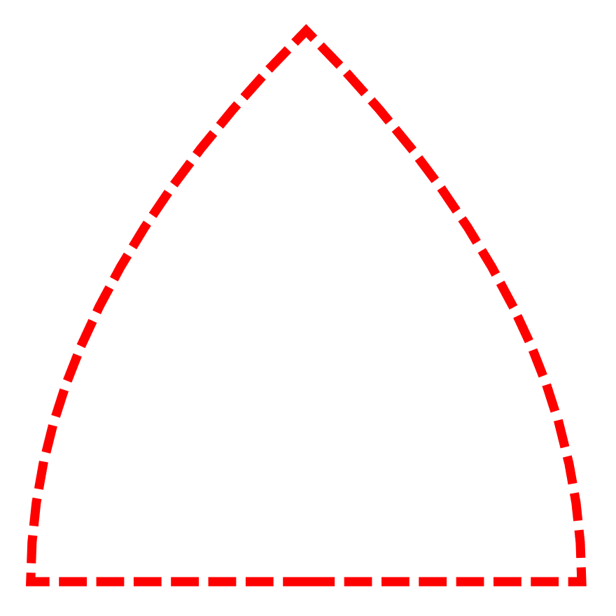
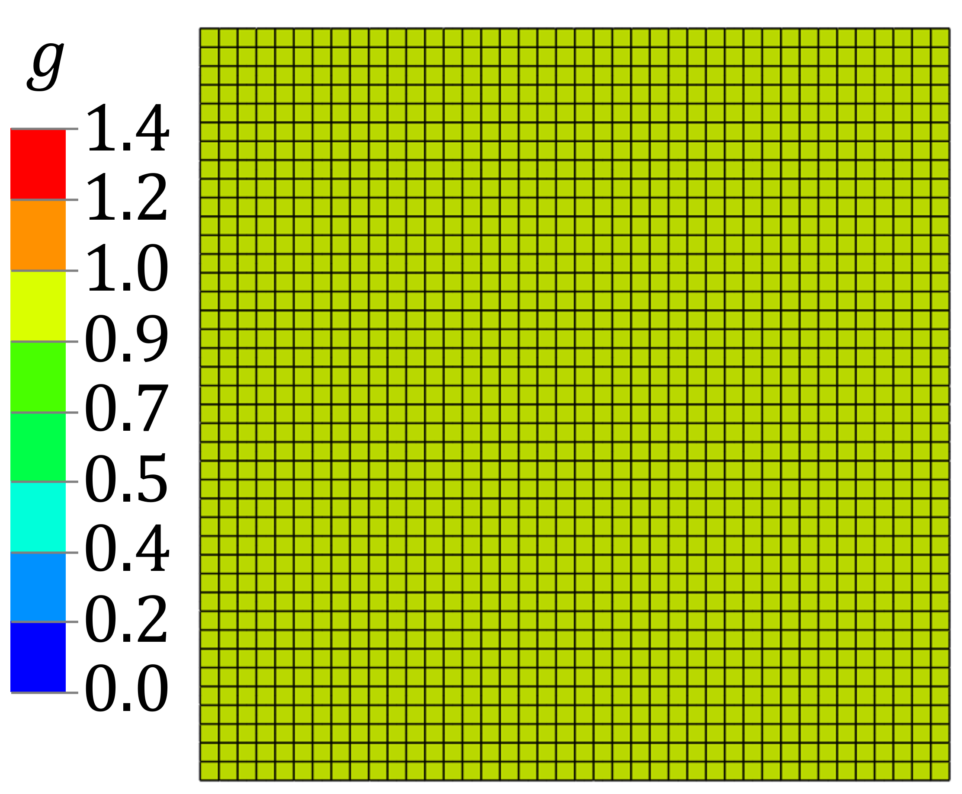
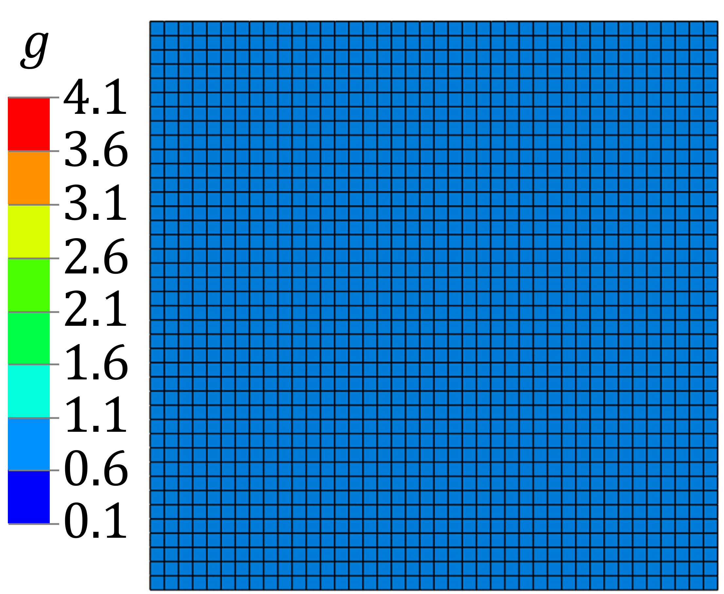
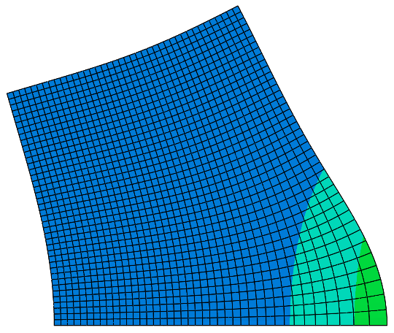
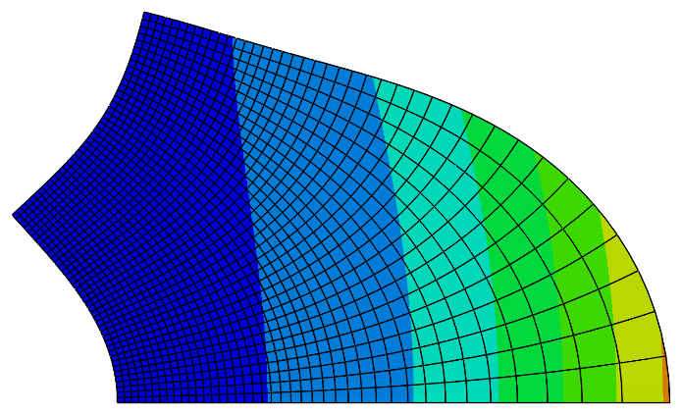
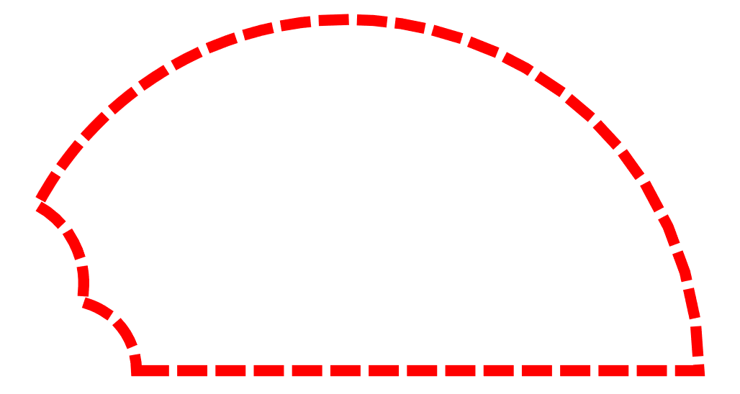
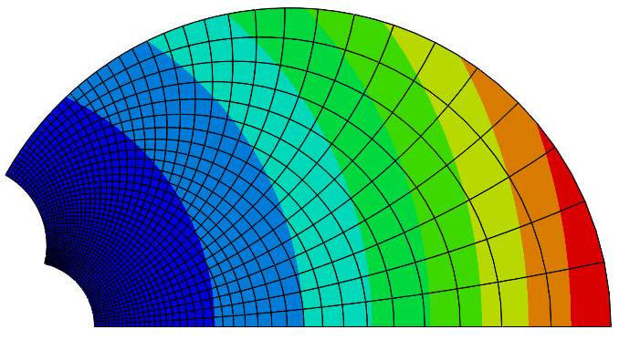
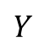
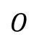
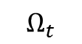
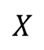
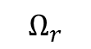
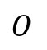
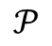
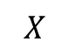
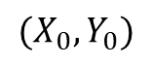
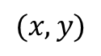
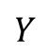
$$Y$$
$$(X_{0},Y_{0})$$
$$Y$$
$$(x,y)$$
$$𝒫$$
$$Ω_{r}$$
$$Ω_{t}$$
$$O$$
$$X$$
$$O$$
$$X$$
(a)
Case 1
(b)
Case 2
(c)
Case 3
(d)
添加标注

Slide 2
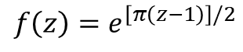
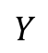
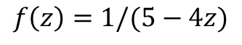
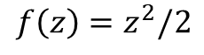
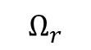
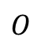
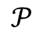
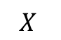
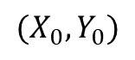
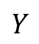
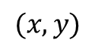
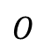
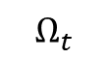
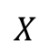
$$Y$$
$$(X_{0},Y_{0})$$
$$Y$$
$$(x,y)$$
$$𝒫$$
$$Ω_{r}$$
$$Ω_{t}$$
$$O$$
$$X$$
$$O$$
$$X$$
$$f\left(z\right)=e^{\left[π\left(z−1\right)\right]/2}$$
$$f\left(z\right)=z^{2}/2$$
$$f\left(z\right)=1/(5−4z)$$
压缩图片

Slide 3
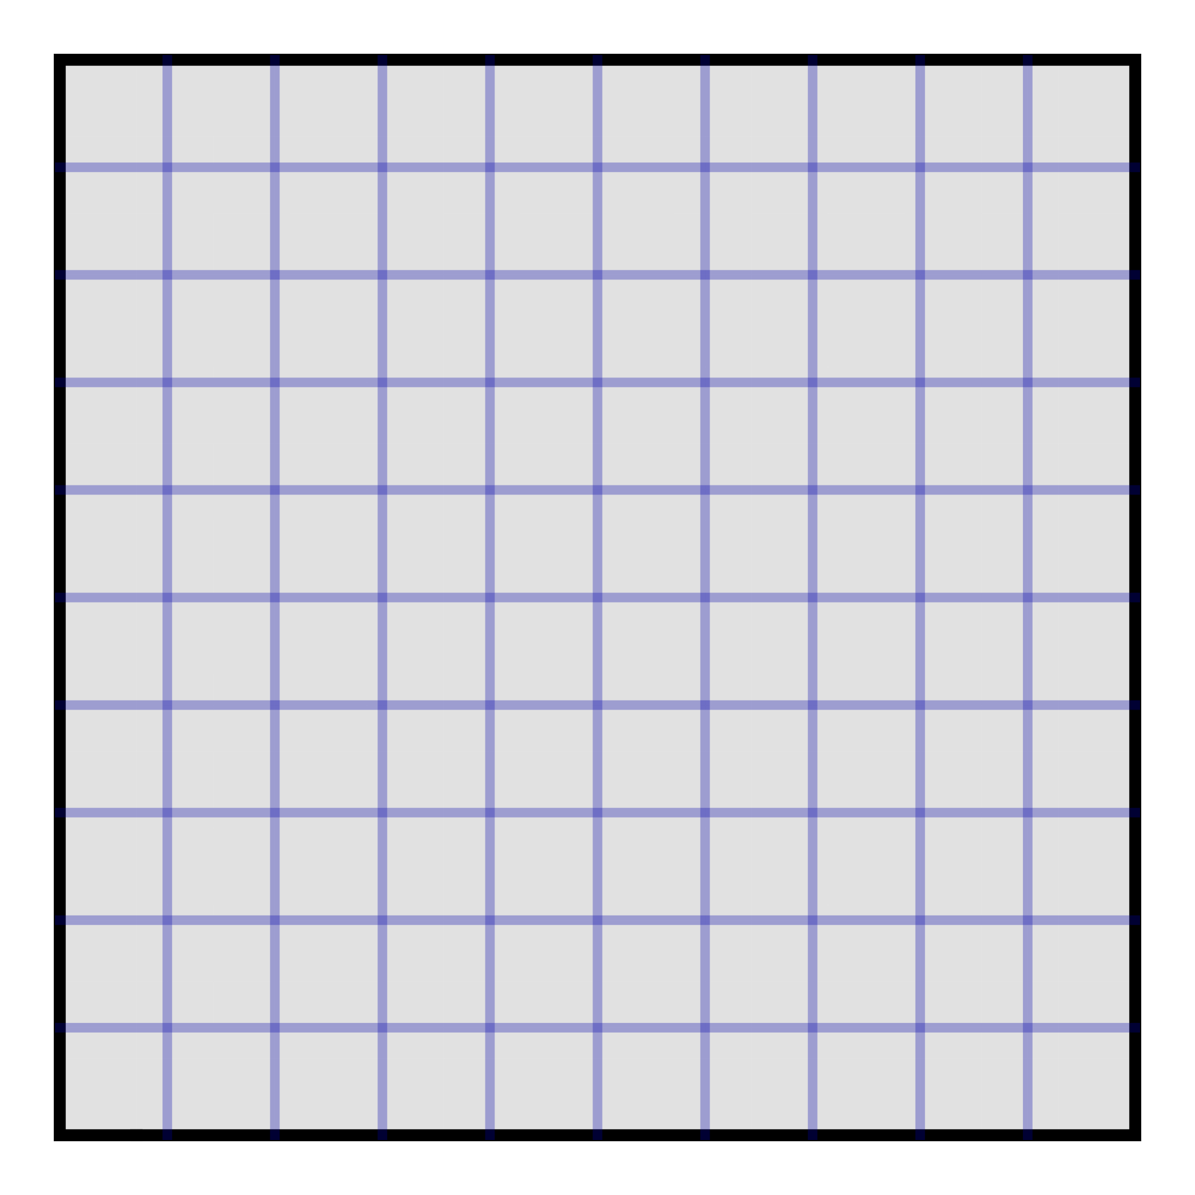
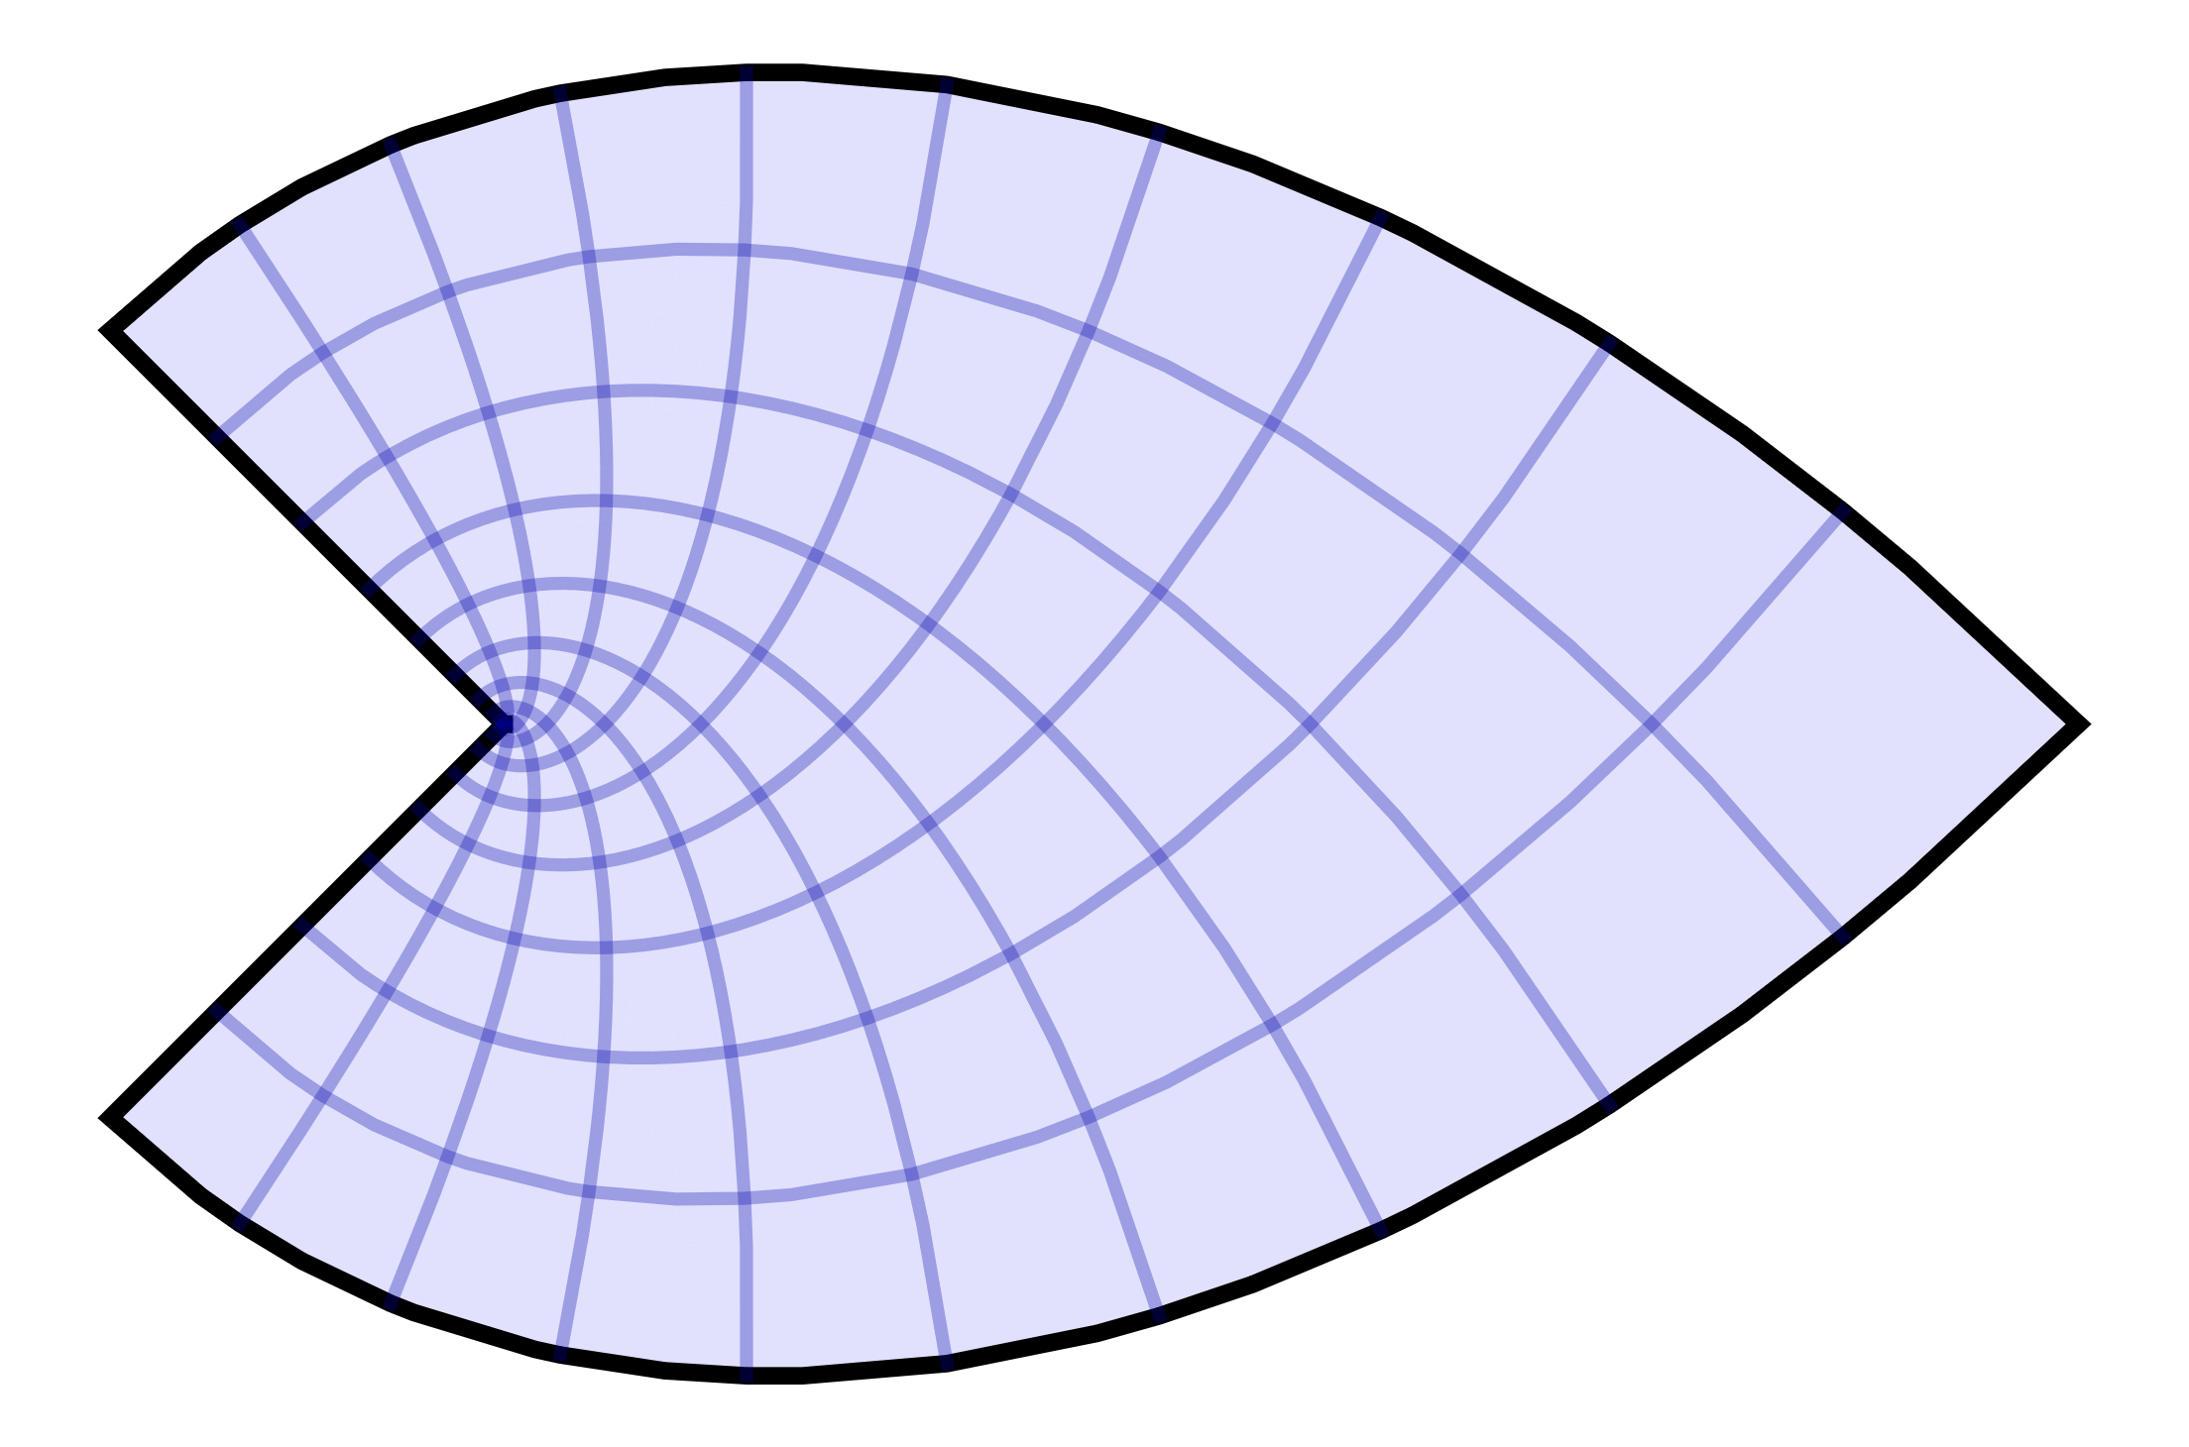
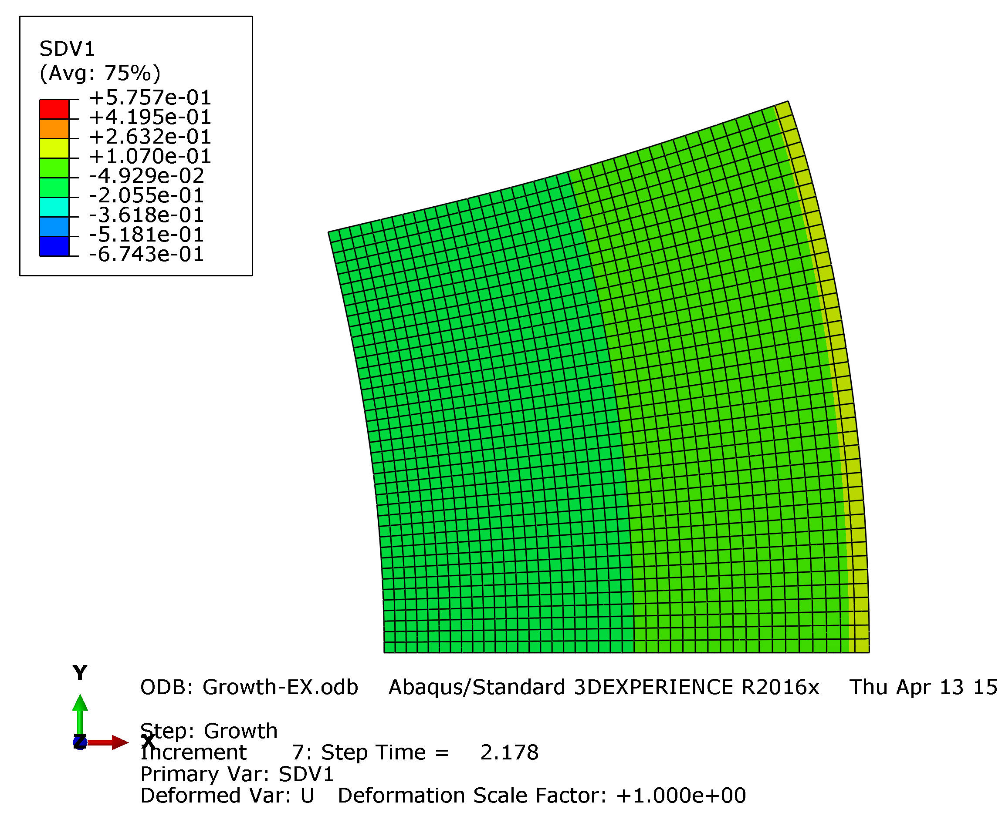
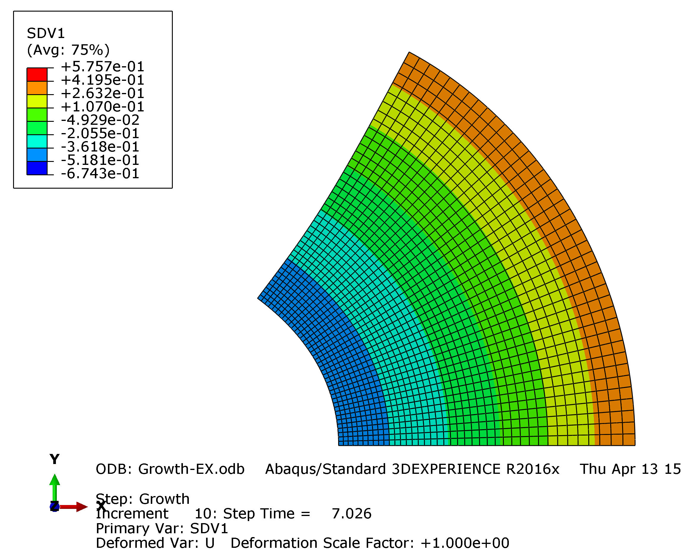
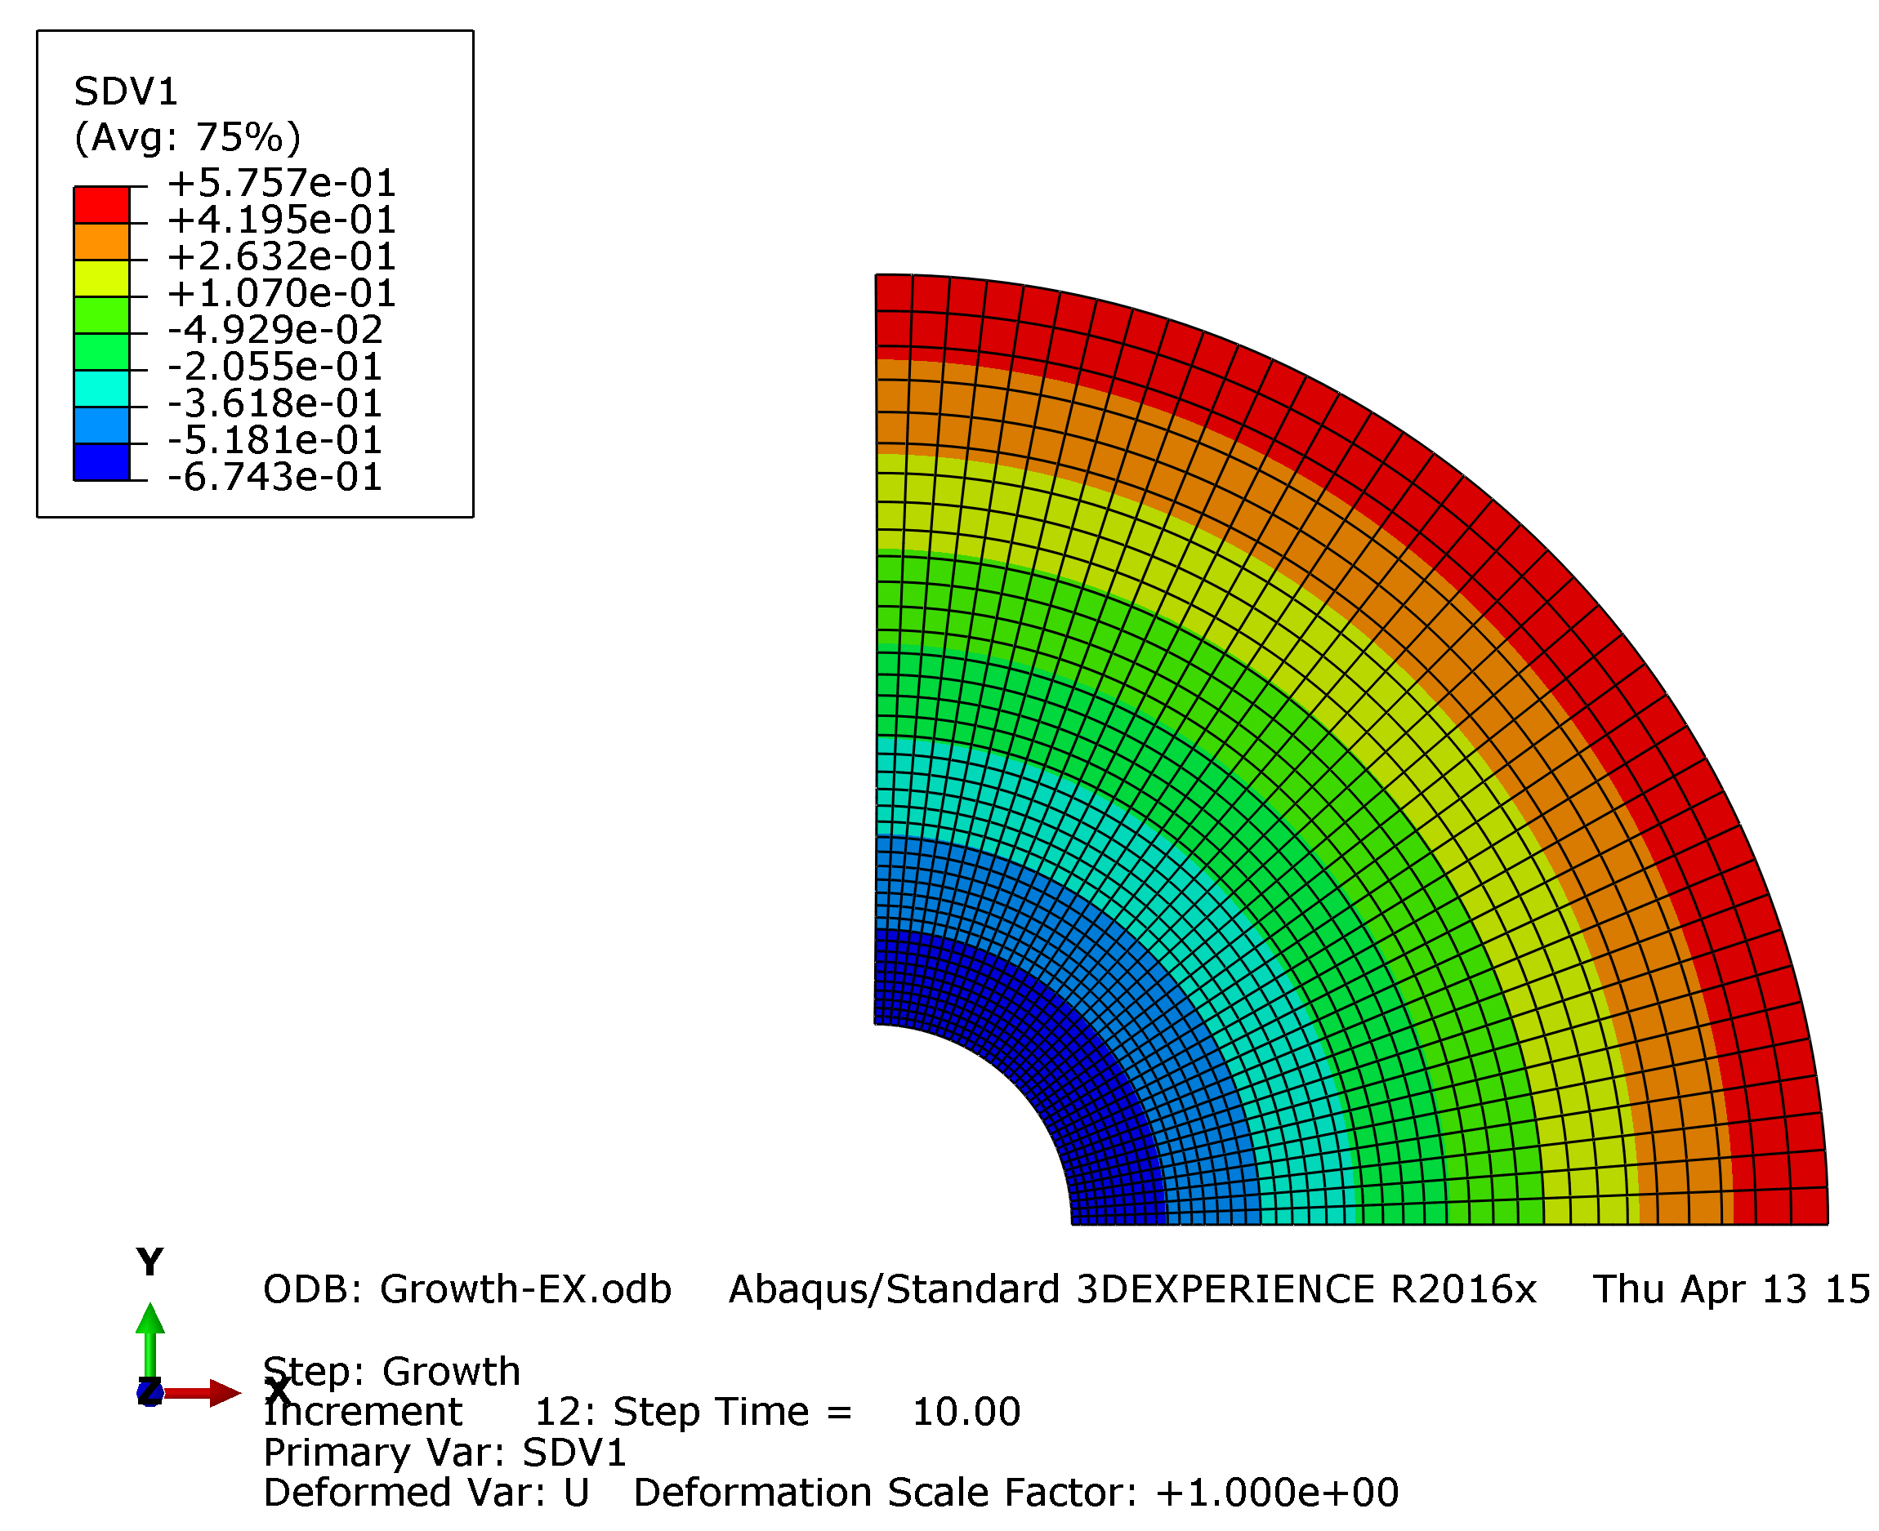
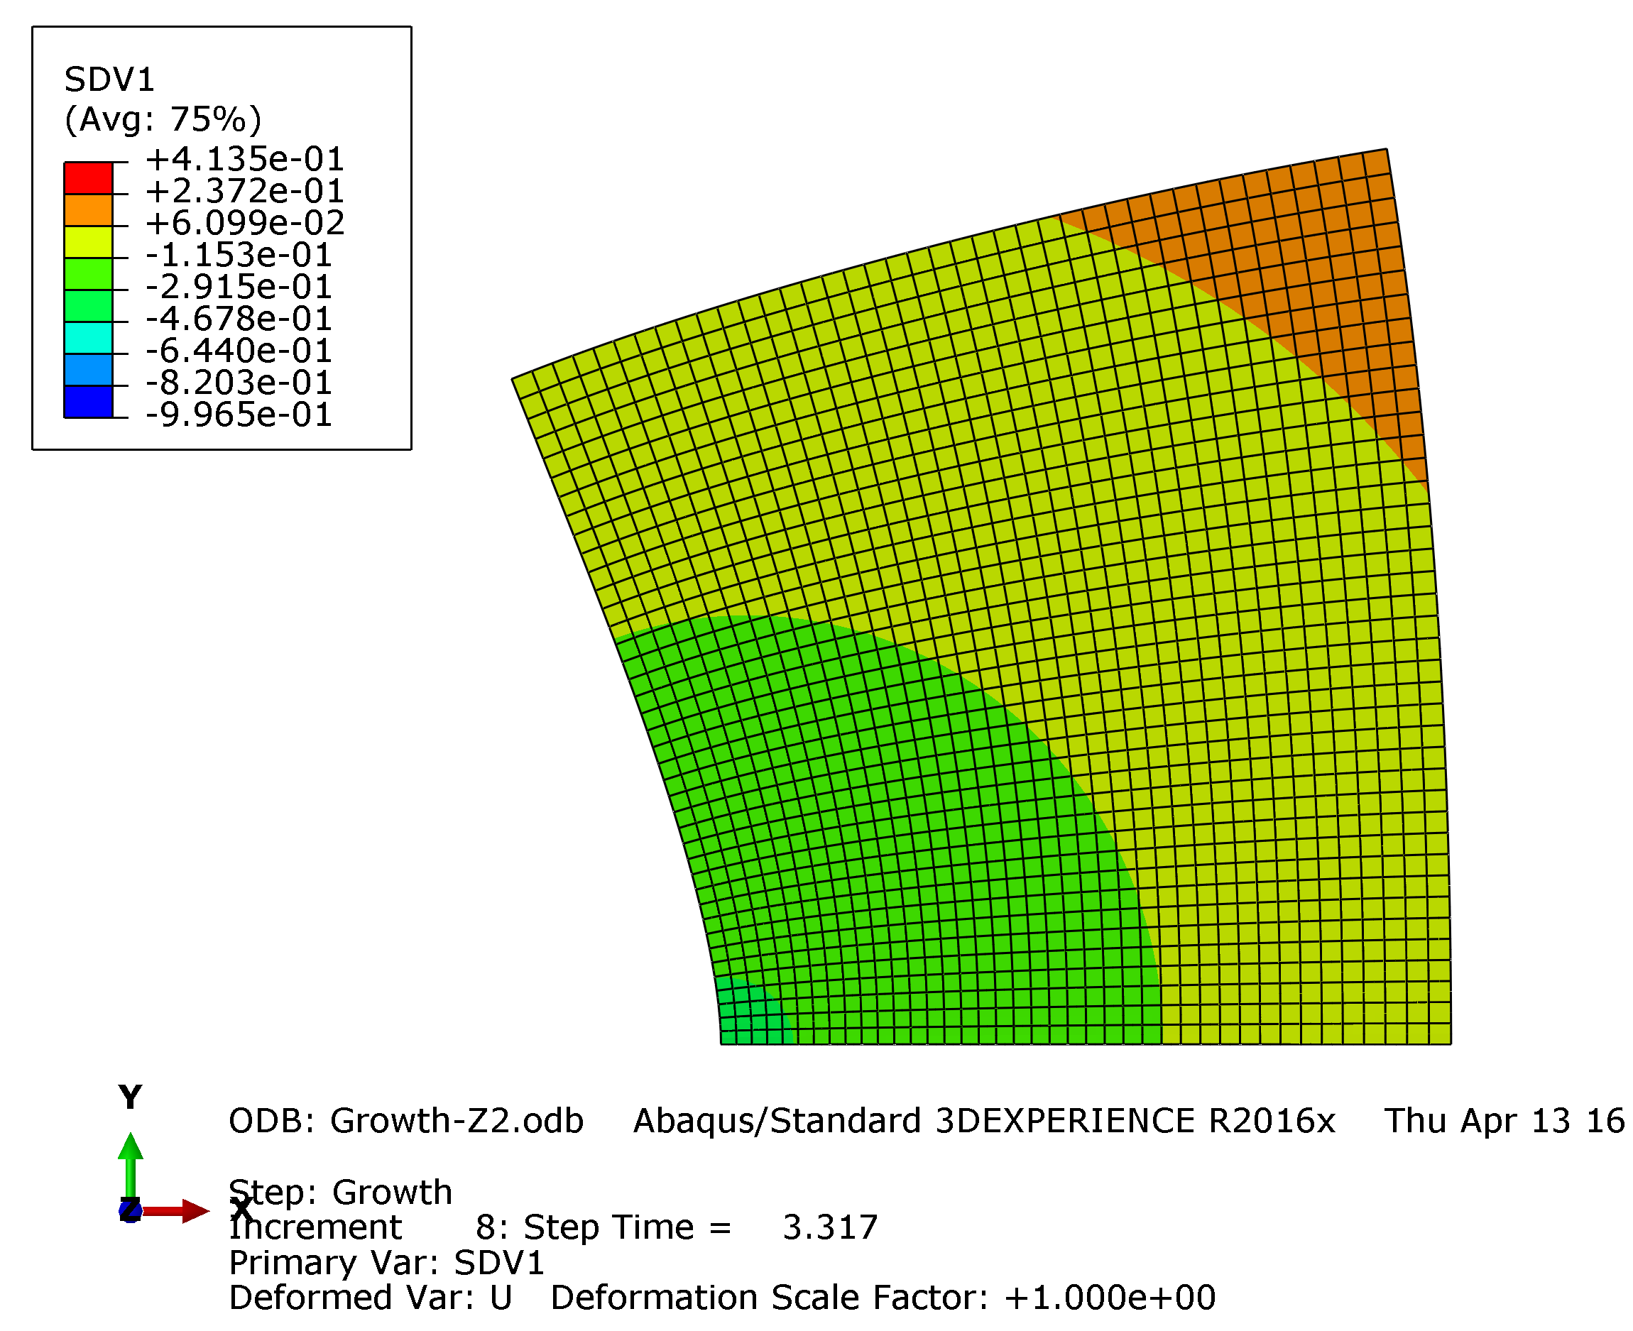
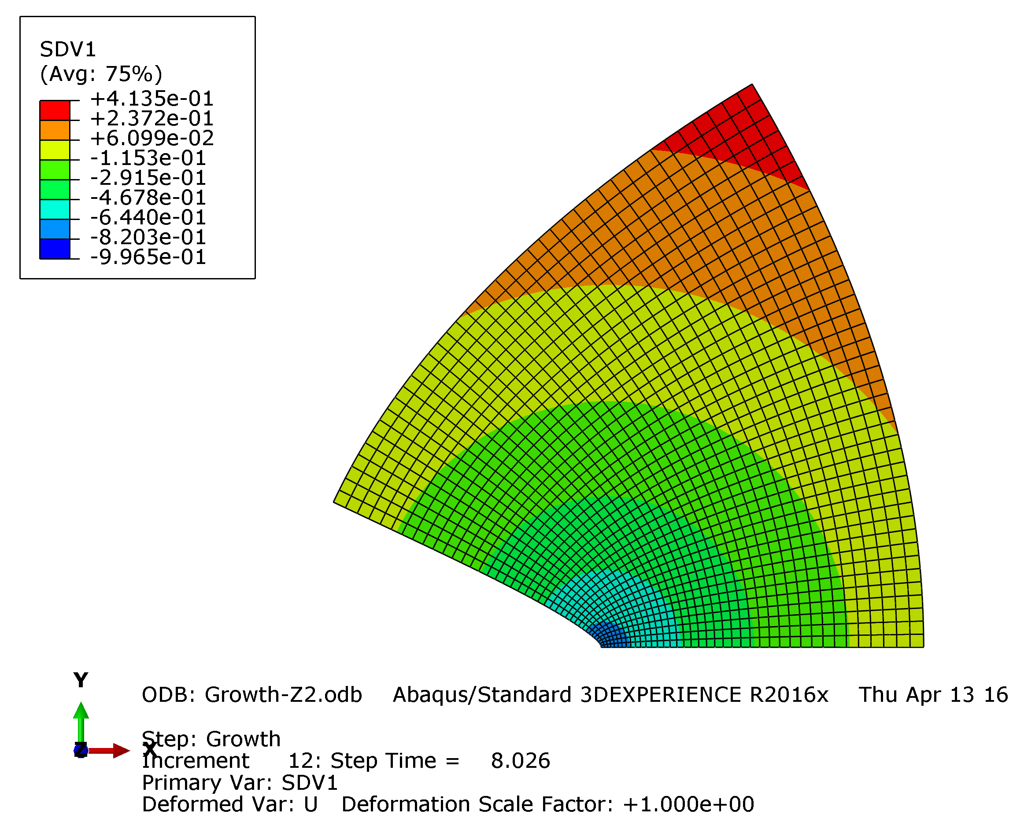
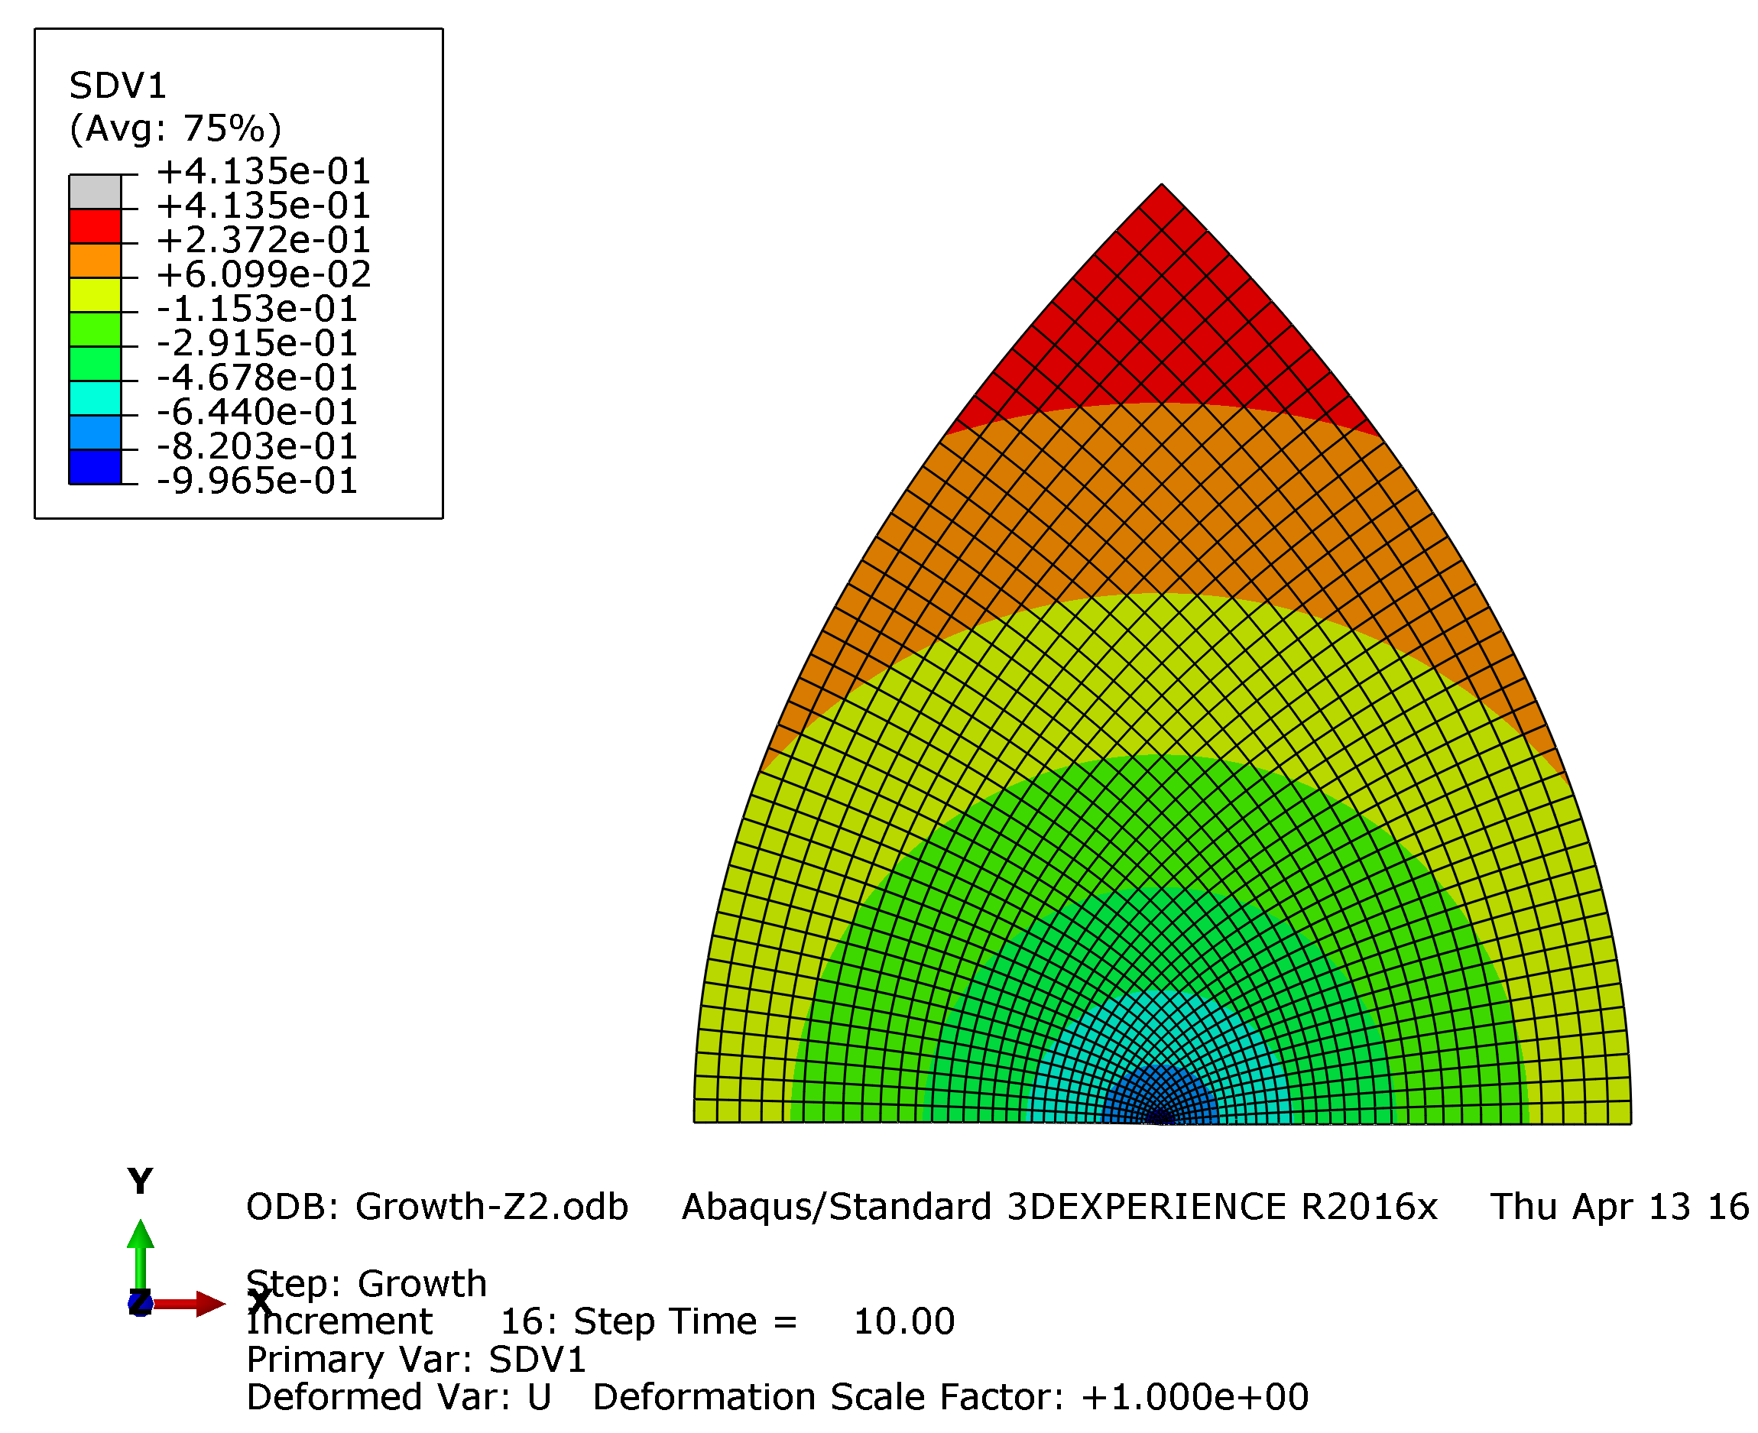



$$Y$$
$$(X_{0},Y_{0})$$
$$Y$$
$$(x,y)$$
$$𝒫$$
$$Ω_{r}$$
$$Ω_{t}$$
$$O$$
$$X$$
$$O$$
$$X$$
$$f\left(z\right)=e^{\left[π\left(z−1\right)\right]/2}$$
$$f\left(z\right)=z^{2}/2$$
$$f\left(z\right)=1/(5−4z)$$
TODO 用统一的标尺，画生长函数云图到每个时刻的构型上

Slide 4


Slide 5


Slide 6


Slide 7














$$Y$$
$$(X_{0},Y_{0})$$
$$Y$$
$$(x,y)$$
$$𝒫$$
$$Ω_{r}$$
$$Ω_{t}$$
$$O$$
$$X$$
$$O$$
$$X$$
$$f\left(z\right)=e^{\left[π\left(z−1\right)\right]/2}$$
$$f\left(z\right)=z^{2}/2$$
$$f\left(z\right)=1/(5−4z)$$

Slide 8

$$Y$$
$$(X_{0},Y_{0})$$
$$Y$$
$$(x,y)$$
$$𝒫$$
$$Ω_{r}$$
$$Ω_{t}$$
$$O$$
$$X$$
$$O$$
$$X$$
$$f\left(z\right)=e^{\left[π\left(z−1\right)\right]/2}$$
$$f\left(z\right)=z^{2}/2$$
$$f\left(z\right)=1/(5−4z)$$
TODO 要不要对比
要不要少点图。

Slide 9












$$Y$$
$$(X_{0},Y_{0})$$
$$Y$$
$$(x,y)$$
$$𝒫$$
$$Ω_{r}$$
$$Ω_{t}$$
$$O$$
$$X$$
$$O$$
$$X$$
$$f\left(z\right)=e^{\left[π\left(z−1\right)\right]/2}$$
$$f\left(z\right)=\left(z^{2}\right)/2$$
$$f\left(z\right)=(\sin{z/2})/2$$
$$f\left(z\right)=1/(5−4z)$$
TODO 要不要对比
要不要少点图。

Slide 10

$$g$$
1.6
1.4
1.3
1.1
1.0
0.8
0.6
0.5
0.3

Slide 11
$$g$$
1.4
1.2
1.0
0.9
0.7
0.5
0.4
0.2
0.0

Slide 12
$$g$$
4.1
3.6
3.1
2.6
2.1
1.6
1.1
0.6
0.1

